Slide 1
陕旅版英语五年级上册
Unit1Get up on time?
第2课时
WWW.PPT818.COM

Slide 2
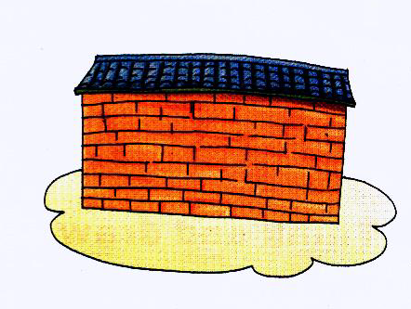
快速复习

Slide 3
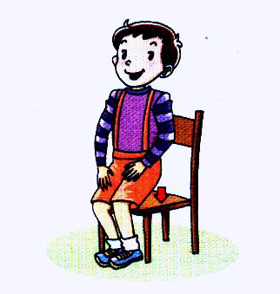
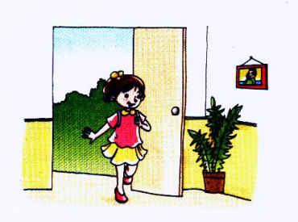
快速复习

Slide 4
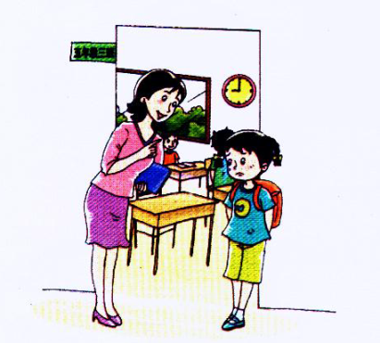
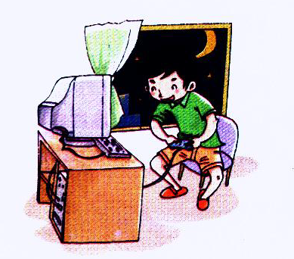
快速复习

Slide 5
复习导入
---Can you tell me What time is it?
--- It’s __ o’clock.
1

Slide 6
复习导入
---Can you tell me What time is it?
--- It’s __ o’clock.
6

Slide 7
Let’s talk
教师假装趴在桌子上睡觉，请一名同学叫老师起床，教师和学生用课文里句子进行对话，之后请全班同学趴在桌子上睡觉，然后请一位同学叫全班同学起床
情景创设

Slide 8
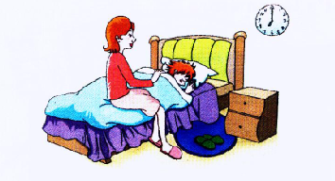
听课文录音，试回答下列问题
1. Is Colin late?
2. What time is it?

Slide 9
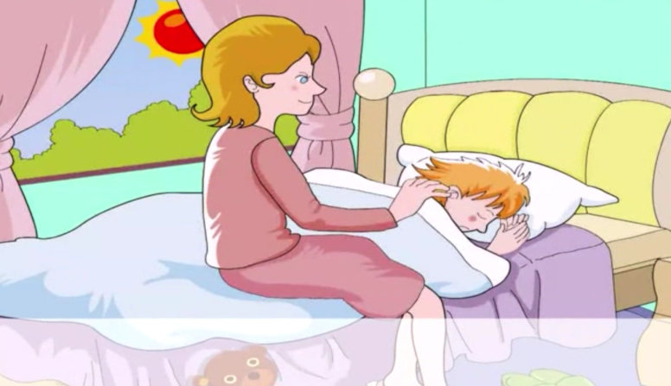
再次感知课文

Slide 10
老师将准备的毛线固定在黑板上，随机拿出所准备的单词句子卡片，打乱顺序用小夹子夹住，并挂在毛线上，包括标点符号在内，让学生四人一组将组好的句子写在纸上，教师请其中一组读出他们所组成的句子。
趣味操练：Make a sentence!

Slide 11
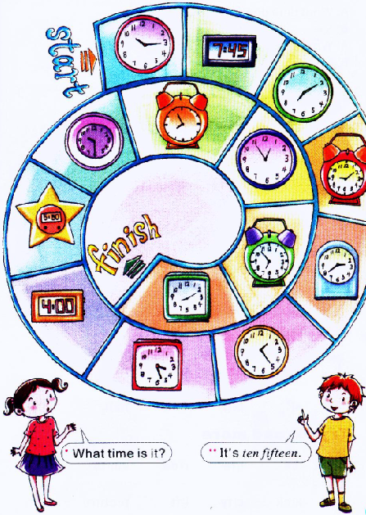
Work in pairs!

